Slide 1


EPISÓDIO 9
CI inteligente com artifacts, state e defer
Teste o impacto necessário sem reconstruir o mundo
Checkpoint 09 • DuckDB local • sem cloud
Notes:
[Roteiro recomendado]
[Tempo sugerido: 00:45]
Fala sugerida:
Bem-vindo ao episódio 9 do dbt Moderno na Prática. Hoje vamos trabalhar o tema “CI inteligente com artifacts, state e defer”. Teste o impacto necessário sem reconstruir o mundo. O objetivo não é apenas conhecer o conceito: vamos conectá-lo ao laboratório e terminar com uma evidência que você consegue reproduzir no seu próprio ambiente. Ao longo da aula, separe sempre o que é recurso aberto e estável daquilo que aparecerá apenas no Radar.
O que destacar:
- Apresente o título, situe o checkpoint 09 e deixe claro que a aula faz parte da trilha open/stable.
Transição:
Com esse ponto estabelecido, avance para “CI rápida não significa selecionar menos; significa selecionar o impacto correto.”.
[Sources]
- https://docs.getdbt.com/reference/node-selection/defer
- https://docs.getdbt.com/reference/node-selection/methods#the-state-method
- https://rescuepoint.com.br/assets/img/logo.png
- https://github.com/AnselmoBorges/dbt-moderno-na-pratica/blob/main/roteiros/09-ci-state-defer.md
- repo://laboratorio/checkpoints/ep09
- repo://assets/catalog.yml
- repo://assets/decks/provenance.yml

Slide 2
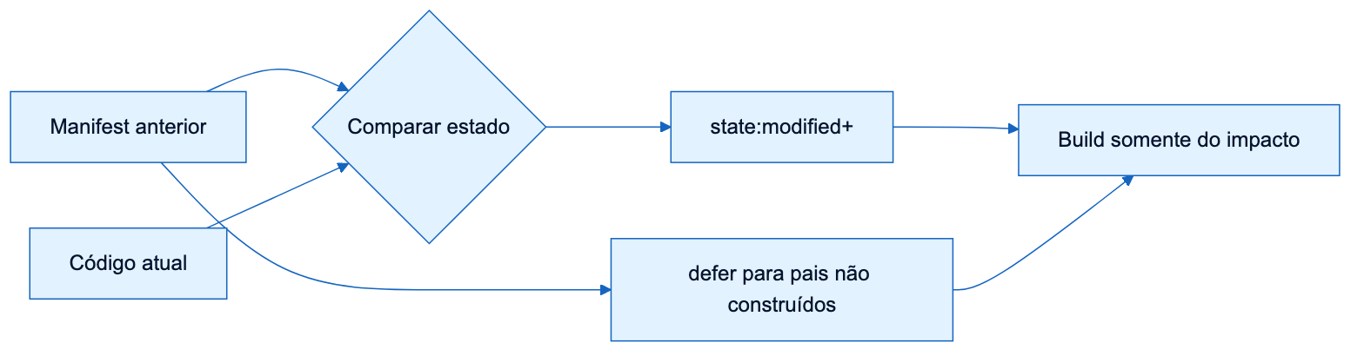
EPISÓDIO 9 • OPEN / CORE 1.12
CI rápida não significa selecionar menos; significa selecionar o impacto correto.
A pergunta que guia a aula
dbt Moderno na Prática • Rescue Point • curso independente
2/20
Notes:
[Roteiro recomendado]
[Tempo sugerido: 01:00]
Fala sugerida:
Quero começar com uma provocação: CI rápida não significa selecionar menos; significa selecionar o impacto correto. Essa pergunta orienta toda a aula. Em vez de aceitar uma afirmação porque ela parece correta, vamos procurar uma definição verificável e uma demonstração executável. Guarde essa tensão, porque voltaremos a ela quando compararmos o conceito com o resultado do laboratório.
O que destacar:
- Dê uma pausa depois da provocação e use o diagrama como mapa do problema, sem explicar todas as etapas ainda.
Transição:
Com esse ponto estabelecido, avance para “Ao final, você consegue...”.
[Sources]
- https://docs.getdbt.com/reference/node-selection/defer
- https://docs.getdbt.com/reference/node-selection/methods#the-state-method
- https://rescuepoint.com.br/assets/img/logo.png
- https://github.com/AnselmoBorges/dbt-moderno-na-pratica/blob/main/roteiros/09-ci-state-defer.md
- repo://laboratorio/checkpoints/ep09
- repo://assets/catalog.yml
- repo://assets/decks/provenance.yml

Slide 3
EPISÓDIO 9 • OPEN / CORE 1.12
Ao final, você consegue...
01
02
03
Comparar manifests
Selecionar modified+
Usar defer com clareza
dbt Moderno na Prática • Rescue Point • curso independente
3/20
Notes:
[Roteiro recomendado]
[Tempo sugerido: 01:00]
Fala sugerida:
Ao final desta aula, você deverá conseguir comparar manifests, Selecionar modified+ e Usar defer com clareza. Esses resultados formam uma sequência: primeiro entendemos a regra, depois observamos sua representação no projeto e, por fim, comprovamos o comportamento no checkpoint. Se alguma dessas três partes não estiver clara, volte ao slide correspondente antes de executar a demonstração.
O que destacar:
- Percorra os objetivos da esquerda para a direita e apresente-os como resultados observáveis, não como uma agenda abstrata.
Transição:
Com esse ponto estabelecido, avance para “Artifact não é lixo de build”.
[Sources]
- https://docs.getdbt.com/reference/node-selection/defer
- https://docs.getdbt.com/reference/node-selection/methods#the-state-method
- https://rescuepoint.com.br/assets/img/logo.png
- https://github.com/AnselmoBorges/dbt-moderno-na-pratica/blob/main/roteiros/09-ci-state-defer.md
- repo://laboratorio/checkpoints/ep09
- repo://assets/catalog.yml
- repo://assets/decks/provenance.yml

Slide 4
EPISÓDIO 9 • OPEN / CORE 1.12
Artifact não é lixo de build
O manifest anterior é a referência que permite calcular mudança.
• Estado anterior
• Estado atual
• Diff de recursos
01
dbt Moderno na Prática • Rescue Point • curso independente
4/20
Notes:
[Roteiro recomendado]
[Tempo sugerido: 01:10]
Fala sugerida:
A mensagem principal deste slide é: O manifest anterior é a referência que permite calcular mudança. Para tornar isso concreto, observe estado anterior, Estado atual e Diff de recursos. Esses pontos devem ser entendidos em conjunto; não são funcionalidades isoladas. No projeto, essa combinação transforma uma convenção informal em algo que pode ser revisado, testado ou consumido de maneira consistente.
O que destacar:
- Comece pelo título, leia a afirmação abaixo dele e depois desenvolva os itens sem repetir o texto palavra por palavra.
Transição:
Com esse ponto estabelecido, avance para “state:modified encontra a mudança”.
[Sources]
- https://docs.getdbt.com/reference/node-selection/defer
- https://docs.getdbt.com/reference/node-selection/methods#the-state-method
- https://rescuepoint.com.br/assets/img/logo.png
- https://github.com/AnselmoBorges/dbt-moderno-na-pratica/blob/main/roteiros/09-ci-state-defer.md
- repo://laboratorio/checkpoints/ep09
- repo://assets/catalog.yml
- repo://assets/decks/provenance.yml

Slide 5
EPISÓDIO 9 • OPEN / CORE 1.12
state:modified encontra a mudança
O sufixo + inclui descendentes que podem ser afetados.
• Modelo editado
• Testes associados
• Consumidores descendentes
02
dbt Moderno na Prática • Rescue Point • curso independente
5/20
Notes:
[Roteiro recomendado]
[Tempo sugerido: 01:10]
Fala sugerida:
A mensagem principal deste slide é: O sufixo + inclui descendentes que podem ser afetados. Para tornar isso concreto, observe modelo editado, Testes associados e Consumidores descendentes. Esses pontos devem ser entendidos em conjunto; não são funcionalidades isoladas. No projeto, essa combinação transforma uma convenção informal em algo que pode ser revisado, testado ou consumido de maneira consistente.
O que destacar:
- Comece pelo título, leia a afirmação abaixo dele e depois desenvolva os itens sem repetir o texto palavra por palavra.
Transição:
Com esse ponto estabelecido, avance para “state:modified encontra a mudança”.
[Sources]
- https://docs.getdbt.com/reference/node-selection/defer
- https://docs.getdbt.com/reference/node-selection/methods#the-state-method
- https://rescuepoint.com.br/assets/img/logo.png
- https://github.com/AnselmoBorges/dbt-moderno-na-pratica/blob/main/roteiros/09-ci-state-defer.md
- repo://laboratorio/checkpoints/ep09
- repo://assets/catalog.yml
- repo://assets/decks/provenance.yml

Slide 6
EPISÓDIO 9 • OPEN / CORE 1.12
state:modified encontra a mudança
Mudou
Filhos
Testes
Exposures
dbt Moderno na Prática • Rescue Point • curso independente
6/20
Notes:
[Roteiro recomendado]
[Tempo sugerido: 00:55]
Fala sugerida:
Agora vamos ler a ideia visualmente. O sufixo + inclui descendentes que podem ser afetados. Siga a composição na ordem mostrada e conecte mudou, Filhos, Testes e Exposures. A imagem ou o fluxo não cria uma regra nova; ele torna visível a relação que acabamos de explicar. Use a disposição dos elementos para reforçar causa, dependência ou comparação.
O que destacar:
- Acompanhe o fluxo ou a comparação com o cursor e preserve a ordem de leitura do slide.
Transição:
Com esse ponto estabelecido, avance para “Seleção mínima ingênua perde risco”.
[Sources]
- https://docs.getdbt.com/reference/node-selection/defer
- https://docs.getdbt.com/reference/node-selection/methods#the-state-method
- https://rescuepoint.com.br/assets/img/logo.png
- https://github.com/AnselmoBorges/dbt-moderno-na-pratica/blob/main/roteiros/09-ci-state-defer.md
- repo://laboratorio/checkpoints/ep09
- repo://assets/catalog.yml
- repo://assets/decks/provenance.yml

Slide 7
EPISÓDIO 9 • OPEN / CORE 1.12
Seleção mínima ingênua perde risco
Testar apenas o arquivo alterado pode ignorar contratos e consumidores.
• Impacto no DAG
• Testes indiretos
• Dependências públicas
03
dbt Moderno na Prática • Rescue Point • curso independente
7/20
Notes:
[Roteiro recomendado]
[Tempo sugerido: 01:10]
Fala sugerida:
A mensagem principal deste slide é: Testar apenas o arquivo alterado pode ignorar contratos e consumidores. Para tornar isso concreto, observe impacto no DAG, Testes indiretos e Dependências públicas. Esses pontos devem ser entendidos em conjunto; não são funcionalidades isoladas. No projeto, essa combinação transforma uma convenção informal em algo que pode ser revisado, testado ou consumido de maneira consistente.
O que destacar:
- Comece pelo título, leia a afirmação abaixo dele e depois desenvolva os itens sem repetir o texto palavra por palavra.
Transição:
Com esse ponto estabelecido, avance para “Seleção mínima ingênua perde risco”.
[Sources]
- https://docs.getdbt.com/reference/node-selection/defer
- https://docs.getdbt.com/reference/node-selection/methods#the-state-method
- https://rescuepoint.com.br/assets/img/logo.png
- https://github.com/AnselmoBorges/dbt-moderno-na-pratica/blob/main/roteiros/09-ci-state-defer.md
- repo://laboratorio/checkpoints/ep09
- repo://assets/catalog.yml
- repo://assets/decks/provenance.yml

Slide 8
EPISÓDIO 9 • OPEN / CORE 1.12
Seleção mínima ingênua perde risco
Arquivo
Impacto
• Impacto no DAG
• Testes indiretos
• Dependências públicas
dbt Moderno na Prática • Rescue Point • curso independente
8/20
Notes:
[Roteiro recomendado]
[Tempo sugerido: 00:55]
Fala sugerida:
Agora vamos ler a ideia visualmente. Testar apenas o arquivo alterado pode ignorar contratos e consumidores. Siga a composição na ordem mostrada e conecte arquivo, Impacto, Impacto no DAG, Testes indiretos e Dependências públicas. A imagem ou o fluxo não cria uma regra nova; ele torna visível a relação que acabamos de explicar. Use a disposição dos elementos para reforçar causa, dependência ou comparação.
O que destacar:
- Acompanhe o fluxo ou a comparação com o cursor e preserve a ordem de leitura do slide.
Transição:
Com esse ponto estabelecido, avance para “Defer reutiliza relações de outro estado”.
[Sources]
- https://docs.getdbt.com/reference/node-selection/defer
- https://docs.getdbt.com/reference/node-selection/methods#the-state-method
- https://rescuepoint.com.br/assets/img/logo.png
- https://github.com/AnselmoBorges/dbt-moderno-na-pratica/blob/main/roteiros/09-ci-state-defer.md
- repo://laboratorio/checkpoints/ep09
- repo://assets/catalog.yml
- repo://assets/decks/provenance.yml

Slide 9
EPISÓDIO 9 • OPEN / CORE 1.12
Defer reutiliza relações de outro estado
Modelos não construídos localmente podem apontar para produção ou staging.
• Resolve refs
• Evita recomputação
• Exige estado confiável
04
dbt Moderno na Prática • Rescue Point • curso independente
9/20
Notes:
[Roteiro recomendado]
[Tempo sugerido: 01:10]
Fala sugerida:
A mensagem principal deste slide é: Modelos não construídos localmente podem apontar para produção ou staging. Para tornar isso concreto, observe resolve refs, Evita recomputação e Exige estado confiável. Esses pontos devem ser entendidos em conjunto; não são funcionalidades isoladas. No projeto, essa combinação transforma uma convenção informal em algo que pode ser revisado, testado ou consumido de maneira consistente.
O que destacar:
- Comece pelo título, leia a afirmação abaixo dele e depois desenvolva os itens sem repetir o texto palavra por palavra.
Transição:
Com esse ponto estabelecido, avance para “Defer reutiliza relações de outro estado”.
[Sources]
- https://docs.getdbt.com/reference/node-selection/defer
- https://docs.getdbt.com/reference/node-selection/methods#the-state-method
- https://rescuepoint.com.br/assets/img/logo.png
- https://github.com/AnselmoBorges/dbt-moderno-na-pratica/blob/main/roteiros/09-ci-state-defer.md
- repo://laboratorio/checkpoints/ep09
- repo://assets/catalog.yml
- repo://assets/decks/provenance.yml

Slide 10
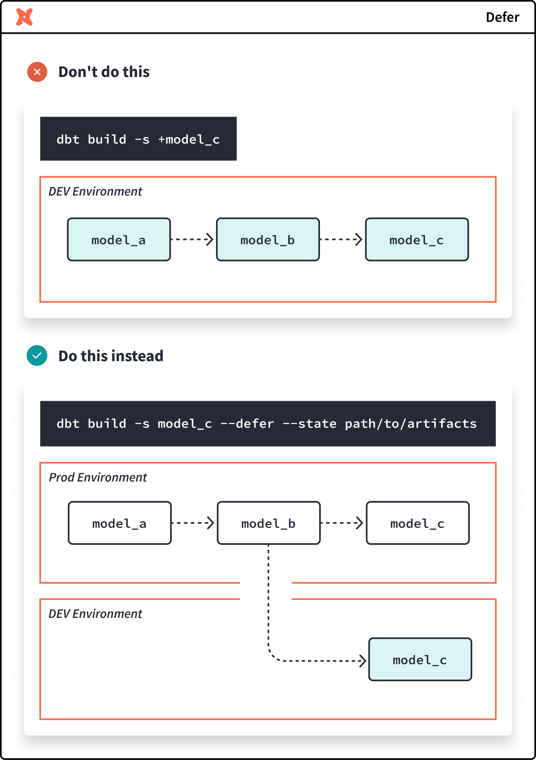
EPISÓDIO 9 • OPEN / CORE 1.12
Defer reutiliza relações de outro estado
Modelos não construídos localmente podem apontar para produção ou staging.
Figura oficial da documentação dbt — Apache 2.0
dbt Moderno na Prática • Rescue Point • curso independente
10/20
Notes:
[Roteiro recomendado]
[Tempo sugerido: 00:55]
Fala sugerida:
Agora vamos ler a ideia visualmente. Modelos não construídos localmente podem apontar para produção ou staging. Siga a composição na ordem mostrada e conecte os elementos principais. A imagem ou o fluxo não cria uma regra nova; ele torna visível a relação que acabamos de explicar. A figura é identificada como figura oficial da documentação dbt — Apache 2.0
O que destacar:
- Aponte a legenda e deixe explícito quando a figura é oficial; as anotações do curso ficam fora da imagem.
Transição:
Com esse ponto estabelecido, avance para “CI madura tem três níveis”.
[Sources]
- https://docs.getdbt.com/reference/node-selection/defer
- https://docs.getdbt.com/reference/node-selection/methods#the-state-method
- https://rescuepoint.com.br/assets/img/logo.png
- https://github.com/AnselmoBorges/dbt-moderno-na-pratica/blob/main/roteiros/09-ci-state-defer.md
- repo://laboratorio/checkpoints/ep09
- repo://assets/catalog.yml
- repo://assets/decks/provenance.yml
- https://github.com/dbt-labs/docs.getdbt.com/blob/8249c7c904848efa786831381ca1d53b4157e392/website/static/img/

Slide 11
EPISÓDIO 9 • OPEN / CORE 1.12
CI madura tem três níveis
Parse barato, seleção por impacto e validação completa cumprem papéis diferentes.
• PR rápido
• Gate de integração
• Build completo programado
05
dbt Moderno na Prática • Rescue Point • curso independente
11/20
Notes:
[Roteiro recomendado]
[Tempo sugerido: 01:10]
Fala sugerida:
A mensagem principal deste slide é: Parse barato, seleção por impacto e validação completa cumprem papéis diferentes. Para tornar isso concreto, observe PR rápido, Gate de integração e Build completo programado. Esses pontos devem ser entendidos em conjunto; não são funcionalidades isoladas. No projeto, essa combinação transforma uma convenção informal em algo que pode ser revisado, testado ou consumido de maneira consistente.
O que destacar:
- Comece pelo título, leia a afirmação abaixo dele e depois desenvolva os itens sem repetir o texto palavra por palavra.
Transição:
Com esse ponto estabelecido, avance para “CI madura tem três níveis”.
[Sources]
- https://docs.getdbt.com/reference/node-selection/defer
- https://docs.getdbt.com/reference/node-selection/methods#the-state-method
- https://rescuepoint.com.br/assets/img/logo.png
- https://github.com/AnselmoBorges/dbt-moderno-na-pratica/blob/main/roteiros/09-ci-state-defer.md
- repo://laboratorio/checkpoints/ep09
- repo://assets/catalog.yml
- repo://assets/decks/provenance.yml

Slide 12
EPISÓDIO 9 • OPEN / CORE 1.12
CI madura tem três níveis
Full build
Modified+
Parse
dbt Moderno na Prática • Rescue Point • curso independente
12/20
Notes:
[Roteiro recomendado]
[Tempo sugerido: 00:55]
Fala sugerida:
Agora vamos ler a ideia visualmente. Parse barato, seleção por impacto e validação completa cumprem papéis diferentes. Siga a composição na ordem mostrada e conecte os elementos principais. A imagem ou o fluxo não cria uma regra nova; ele torna visível a relação que acabamos de explicar. Use a disposição dos elementos para reforçar causa, dependência ou comparação.
O que destacar:
- Acompanhe o fluxo ou a comparação com o cursor e preserve a ordem de leitura do slide.
Transição:
Com esse ponto estabelecido, avance para “Demonstração — execute”.
[Sources]
- https://docs.getdbt.com/reference/node-selection/defer
- https://docs.getdbt.com/reference/node-selection/methods#the-state-method
- https://rescuepoint.com.br/assets/img/logo.png
- https://github.com/AnselmoBorges/dbt-moderno-na-pratica/blob/main/roteiros/09-ci-state-defer.md
- repo://laboratorio/checkpoints/ep09
- repo://assets/catalog.yml
- repo://assets/decks/provenance.yml

Slide 13
EPISÓDIO 9 • OPEN / CORE 1.12
Demonstração — execute
python course.py checkpoint 09
Copie exatamente como aparece. O launcher escolhe o ambiente correto.
dbt Moderno na Prática • Rescue Point • curso independente
13/20
Notes:
[Roteiro recomendado]
[Tempo sugerido: 01:20]
Fala sugerida:
Agora vamos sair da explicação e comprovar o comportamento. Execute os comandos exatamente como aparecem: python course.py checkpoint 09. Não é necessário ativar o ambiente virtual manualmente; o launcher do curso seleciona o ambiente correto. Antes de avançar, confirme que o comando iniciou sem erro e dê tempo para o aluno acompanhar a mesma etapa.
O que destacar:
- Mostre o comando completo, execute uma linha por vez quando houver mais de uma e mantenha o terminal visível.
Transição:
Com esse ponto estabelecido, avance para “Demonstração — observe”.
[Sources]
- https://docs.getdbt.com/reference/node-selection/defer
- https://docs.getdbt.com/reference/node-selection/methods#the-state-method
- https://rescuepoint.com.br/assets/img/logo.png
- https://github.com/AnselmoBorges/dbt-moderno-na-pratica/blob/main/roteiros/09-ci-state-defer.md
- repo://laboratorio/checkpoints/ep09
- repo://assets/catalog.yml
- repo://assets/decks/provenance.yml

Slide 14
EPISÓDIO 9 • OPEN / CORE 1.12
Demonstração — observe
01
02
03
Manifest baseline preservado
Mudança sintética isolada
Seleção e defer comparados
dbt Moderno na Prática • Rescue Point • curso independente
14/20
Notes:
[Roteiro recomendado]
[Tempo sugerido: 01:10]
Fala sugerida:
Enquanto a execução acontece, não olhe apenas para a mensagem final. Observe manifest baseline preservado, Mudança sintética isolada e Seleção e defer comparados. Cada sinal responde a uma pergunta diferente sobre o pipeline. Se um deles divergir, interrompa a demonstração e investigue; o objetivo do hands-on é produzir evidência, não apenas chegar rapidamente a uma tela verde.
O que destacar:
- Marque cada observação quando ela aparecer no terminal ou no artifact correspondente.
Transição:
Com esse ponto estabelecido, avance para “RESULTADO ESPERADO”.
[Sources]
- https://docs.getdbt.com/reference/node-selection/defer
- https://docs.getdbt.com/reference/node-selection/methods#the-state-method
- https://rescuepoint.com.br/assets/img/logo.png
- https://github.com/AnselmoBorges/dbt-moderno-na-pratica/blob/main/roteiros/09-ci-state-defer.md
- repo://laboratorio/checkpoints/ep09
- repo://assets/catalog.yml
- repo://assets/decks/provenance.yml

Slide 15
EPISÓDIO 9 • OPEN / CORE 1.12
RESULTADO ESPERADO
Somente o ramo afetado é selecionado
Checkpoint 09 • evidência reproduzível
dbt Moderno na Prática • Rescue Point • curso independente
15/20
Notes:
[Roteiro recomendado]
[Tempo sugerido: 00:45]
Fala sugerida:
Este é o ponto de parada da demonstração: Somente o ramo afetado é selecionado. Esse resultado confirma que a etapa executada produziu a evidência esperada para o checkpoint 09. Se o valor, o status ou o artifact estiver diferente, não trate a divergência como detalhe de ambiente. Use o diagnóstico do curso e só avance quando a causa estiver compreendida.
O que destacar:
- Compare o resultado do terminal com a frase central do slide e registre a evidência antes de continuar.
Transição:
Com esse ponto estabelecido, avance para “O mesmo recurso afeta três decisões”.
[Sources]
- https://docs.getdbt.com/reference/node-selection/defer
- https://docs.getdbt.com/reference/node-selection/methods#the-state-method
- https://rescuepoint.com.br/assets/img/logo.png
- https://github.com/AnselmoBorges/dbt-moderno-na-pratica/blob/main/roteiros/09-ci-state-defer.md
- repo://laboratorio/checkpoints/ep09
- repo://assets/catalog.yml
- repo://assets/decks/provenance.yml

Slide 16
EPISÓDIO 9 • OPEN / CORE 1.12
O mesmo recurso afeta três decisões
01
02
03
Governança: impacto visível
FinOps: menos recomputação
IA: artifacts atualizados
dbt Moderno na Prática • Rescue Point • curso independente
16/20
Notes:
[Roteiro recomendado]
[Tempo sugerido: 01:00]
Fala sugerida:
Antes de seguir, conecte a técnica às decisões que ela afeta: Governança: impacto visível, FinOps: menos recomputação e IA: artifacts atualizados. Governança define responsabilidade e consistência; FinOps pergunta quanto trabalho estamos repetindo; e IA depende do contexto que decidimos expor. A mesma implementação pode melhorar os três eixos, mas os ganhos devem ser medidos separadamente.
O que destacar:
- Percorra os três eixos e evite apresentar economia ou acurácia como consequência automática.
Transição:
Com esse ponto estabelecido, avance para “modified+”.
[Sources]
- https://docs.getdbt.com/reference/node-selection/defer
- https://docs.getdbt.com/reference/node-selection/methods#the-state-method
- https://rescuepoint.com.br/assets/img/logo.png
- https://github.com/AnselmoBorges/dbt-moderno-na-pratica/blob/main/roteiros/09-ci-state-defer.md
- repo://laboratorio/checkpoints/ep09
- repo://assets/catalog.yml
- repo://assets/decks/provenance.yml

Slide 17
EPISÓDIO 9 • OPEN / CORE 1.12
modified+
A economia depende do tamanho e da topologia do projeto.
mudança e descendentes
dbt Moderno na Prática • Rescue Point • curso independente
17/20
Notes:
[Roteiro recomendado]
[Tempo sugerido: 00:55]
Fala sugerida:
Aqui temos modified+: mudança e descendentes. O número ajuda a dimensionar o exemplo, mas precisa ser lido com a ressalva correta. A economia depende do tamanho e da topologia do projeto. Use o case como evidência contextual e não como promessa de que outro projeto repetirá o mesmo resultado sem as mesmas condições.
O que destacar:
- Apresente primeiro o número, depois a definição e termine obrigatoriamente com a ressalva.
Transição:
Com esse ponto estabelecido, avance para “Limitações que precisam permanecer visíveis”.
[Sources]
- https://docs.getdbt.com/reference/node-selection/defer
- https://docs.getdbt.com/reference/node-selection/methods#the-state-method
- https://rescuepoint.com.br/assets/img/logo.png
- https://github.com/AnselmoBorges/dbt-moderno-na-pratica/blob/main/roteiros/09-ci-state-defer.md
- repo://laboratorio/checkpoints/ep09
- repo://assets/catalog.yml
- repo://assets/decks/provenance.yml

Slide 18
EPISÓDIO 9 • OPEN / CORE 1.12
Limitações que precisam permanecer visíveis
• Estado velho seleciona errado
• Defer pode esconder divergência
• Full build continua necessário
dbt Moderno na Prática • Rescue Point • curso independente
18/20
Notes:
[Roteiro recomendado]
[Tempo sugerido: 01:00]
Fala sugerida:
Também precisamos declarar os limites da recomendação. Neste cenário, considere estado velho seleciona errado, Defer pode esconder divergência e Full build continua necessário. Esses pontos não anulam a técnica; eles delimitam onde a demonstração é válida e quais condições precisam ser verificadas antes de levar o padrão para produção. Tratar limites como parte do design evita transformar uma boa prática em regra universal.
O que destacar:
- Leia os limites com o mesmo peso dado aos benefícios e diferencie restrição do laboratório de restrição do produto.
Transição:
Com esse ponto estabelecido, avance para “RADAR”.
[Sources]
- https://docs.getdbt.com/reference/node-selection/defer
- https://docs.getdbt.com/reference/node-selection/methods#the-state-method
- https://rescuepoint.com.br/assets/img/logo.png
- https://github.com/AnselmoBorges/dbt-moderno-na-pratica/blob/main/roteiros/09-ci-state-defer.md
- repo://laboratorio/checkpoints/ep09
- repo://assets/catalog.yml
- repo://assets/decks/provenance.yml

Slide 19
EPISÓDIO 9 • OPEN / CORE 1.12
RADAR
dbt State gerenciado permanece fora; artifacts abertos sustentam a aula.
Novidade observada ≠ recomendação de produção
dbt Moderno na Prática • Rescue Point • curso independente
19/20
Notes:
[Roteiro recomendado]
[Tempo sugerido: 00:55]
Fala sugerida:
Este é o nosso Radar: dbt State gerenciado permanece fora; artifacts abertos sustentam a aula. A intenção é mostrar a direção da ferramenta sem misturar preview com o caminho suportado da aula. Novidade observada não é recomendação de produção. Para adotar qualquer recurso futuro, confirme maturidade, adaptador, documentação e impacto sobre o projeto antes de alterar o baseline estável.
O que destacar:
- Reforce visualmente a regra do rodapé e não execute comandos beta ou preview como parte obrigatória da aula.
Transição:
Com esse ponto estabelecido, avance para “PRÓXIMO PASSO”.
[Sources]
- https://docs.getdbt.com/reference/node-selection/defer
- https://docs.getdbt.com/reference/node-selection/methods#the-state-method
- https://rescuepoint.com.br/assets/img/logo.png
- https://github.com/AnselmoBorges/dbt-moderno-na-pratica/blob/main/roteiros/09-ci-state-defer.md
- repo://laboratorio/checkpoints/ep09
- repo://assets/catalog.yml
- repo://assets/decks/provenance.yml

Slide 20
EPISÓDIO 9 • OPEN / CORE 1.12
PRÓXIMO PASSO
Salve um manifest e compare a seleção antes e depois de uma mudança.
Checkpoint 09 • roteiro completo no repositório
dbt Moderno na Prática • Rescue Point • curso independente
20/20
Notes:
[Roteiro recomendado]
[Tempo sugerido: 00:40]
Fala sugerida:
Salve um manifest e compare a seleção antes e depois de uma mudança. Faça essa etapa antes de seguir para o próximo episódio, porque o curso é cumulativo e o checkpoint atual se torna a base da aula seguinte. Se houver divergência, use o relatório de suporte e registre o que foi observado. O objetivo é avançar com um estado conhecido e reproduzível, não apenas assistir ao conteúdo.
O que destacar:
- Mostre o checkpoint e indique no repositório onde ficam o roteiro, os comandos e as referências da aula.
Transição:
Encerre retomando a pergunta inicial e confirme que o aluno sabe qual ação executar depois do episódio 9.
[Sources]
- https://docs.getdbt.com/reference/node-selection/defer
- https://docs.getdbt.com/reference/node-selection/methods#the-state-method
- https://rescuepoint.com.br/assets/img/logo.png
- https://github.com/AnselmoBorges/dbt-moderno-na-pratica/blob/main/roteiros/09-ci-state-defer.md
- repo://laboratorio/checkpoints/ep09
- repo://assets/catalog.yml
- repo://assets/decks/provenance.yml

